Slide 1
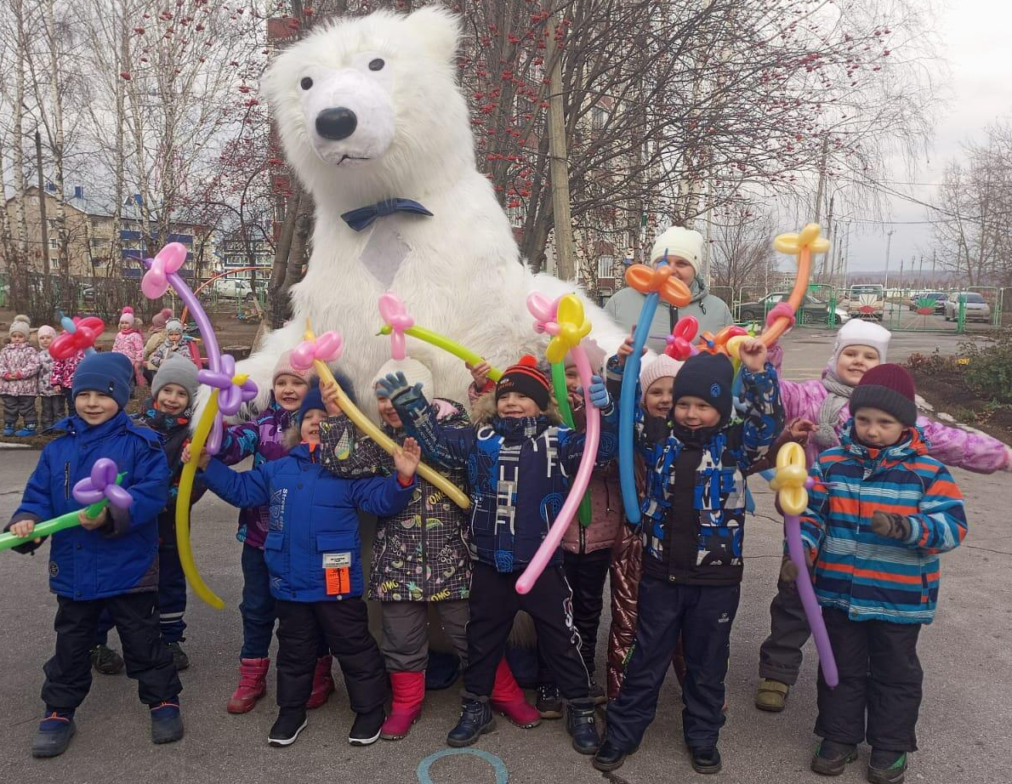
Муниципальное казенное дошкольное образовательное учреждение Искитимского района Новосибирской области детский сад комбинированного вида «Красная шапочка» р.п. Линево 633216, Новосибирская область, Искитимский район, р.п. Линево, 4-й микрорайон, дом 15 Контактный телефон: 8 (383) 43-33-821 Факс: 8 (383) 43-33-821 Адрес электронной почты: ds_kra_isk@edu54.ru
Аналитический отчет за 2022-2023 учебный год
подготовительной логопедической группы «Белоснежка»
Воспитатель высшей квалификационной категории Артюшенко Ю.В.

Slide 2
Цели и задачи поставленные программой на 2022-2023 учебный год
Цель программы: - создание условий в детском саду для развития
способностей, широкого взаимодействия с миром, активного использования
в разных видах деятельности, творческой самореализации. Программа
направлена на развитие самостоятельности, познавательной и
коммуникативной активности, социальной уверенности и ценностных
ориентаций, определяющих поведение, деятельность и отношение ребенка к
миру.
Исходя из поставленной цели, приоритетными задачами развития и
воспитания детей являются:
1. Формирование общечеловеческих нравственных качеств детей дошкольного возраста, приобщение к истокам национальной культуры, воспитание эмоционально-действенного отношения, чувства сопричастности к своей Родине;
2. Развитие интересов детей, любознательности и познавательной мотивации в математической конструктивно-модельной деятельности дошкольников;
3. Гармонизация процессов социализации и индивидуализации ребенка посредством ознакомления дошкольников с объектами социальной сферы, социумом ближайшего окружения, профессиями.
Реализация цели осуществляется в процессе разнообразных видов
деятельности.
Таким образом, решение программных задач осуществляется в
совместной деятельности взрослых и детей и самостоятельной деятельности
детей не только в рамках непосредственно образовательной деятельности, но
и при проведении режимных моментов в соответствии со спецификой
дошкольного образования.

Slide 3
В течение года проводилась работа, направленная на повышение качества усвоения программы детьми: применение проектного метода в рамках образовательного процесса, с использованием ИКТ ; построение индивидуальной работы развития дошкольников по индивидуальным образовательным маршрутам, пополнилась развивающей среды (центры активности в соответствии с программой «ПРО детей», которые наполнялись по темам недели, в соответствии с проектами, в группе создана библиотека в центре грамоты и письма);на протяжении всего учебного года проводилась работа по подготовке детей к школе, а также совместная работа с логопедом и психологом; подготовка и участие детей в конкурсах разных уровней; в течении всего учебного года велась работа по технологиям по программе «ПРО детей», включение родителей в образовательный процесс ДОО; меры, направленные на улучшение посещаемости (укрепление здоровья детей, закаливающие мероприятия и т.д.); совершенствование профессионализма через самообразование: продолжила обучение по работе с детьми ОВЗ, участие в семинарах, онлайн-конференциях для педагогов, посещение мастер – классов, семинаров-практикумов. Все это дало хорошие результаты на конец учебного года.

Slide 4
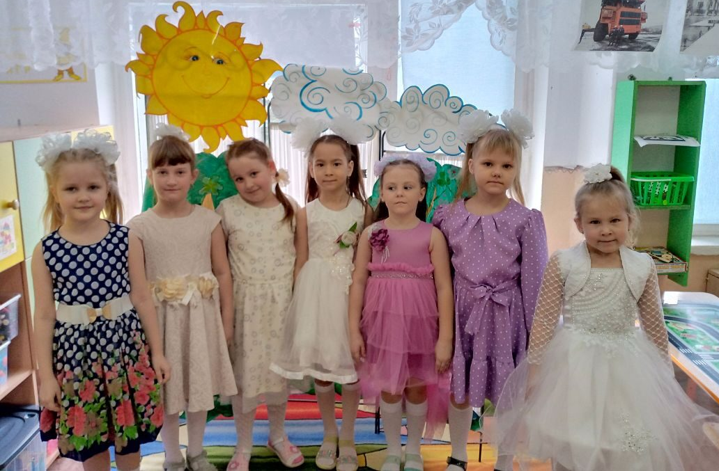
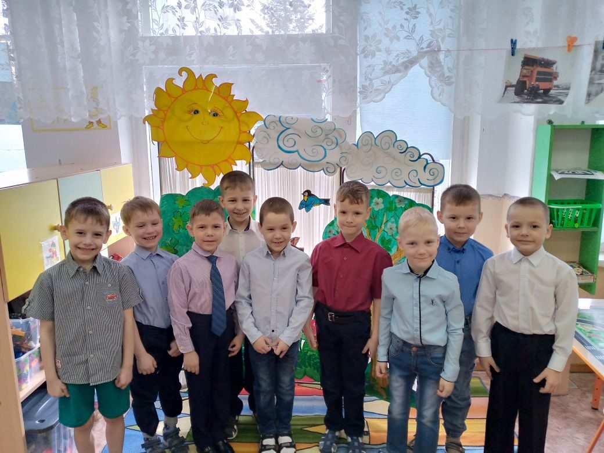
В подготовительной группе 16 человек, из них 9 мальчиков и 7 девочек.
Возраст детей от 6 до 7 лет, есть один ребенок, которому на начало года не было 6 лет. Атмосфера в детском коллективе сложилась доброжелательная, позитивная, где преобладают партнерские взаимоотношения и совместная деятельность детей, конфликтные ситуации возникающие между детьми, если и возникали, то быстро и продуктивно разрешались. Дети разносторонне развиты, многие из них дополнительно занимаются в различных кружках, секциях, изостудии, музыкальной школе, бассейне, а также посещают различные курсы по подготовке к школе. Со всеми детьми в течение года было очень интересно сотрудничать по различным направлениям деятельности.
На протяжении года дети развивались согласно возрасту и по всем направлениям развития показали положительную динамику и высокие результаты.

Slide 5
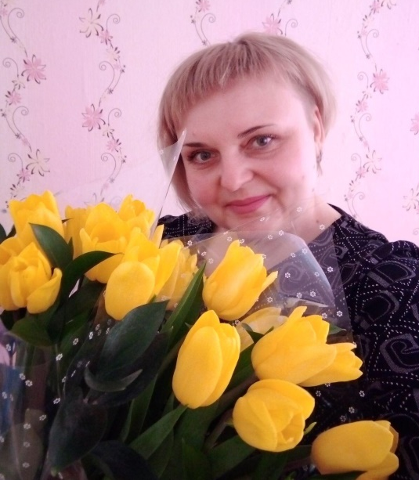
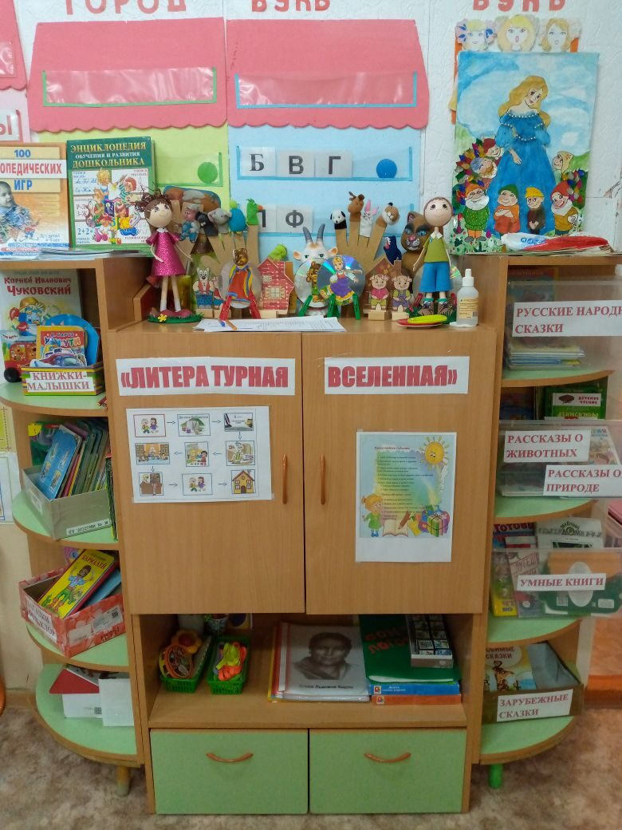
Программа кружка «Литературная гостиная»
«Формирование предпосылок читательской грамотности у дошкольников через художественную литературу»
Цель: формировать устойчивый интерес к книге как к произведению искусства, источнику знаний. Привить детям любовь к художественному слову, уважение к книге.
Цель: Создание условий для формирования читательской грамотности дошкольников через худ.лит-ру
Артюшенко Ю.В.
Педагог высшей квалификационной категории
Задачи:
Повысить читательский уровень педагога по проблеме приобщения ребёнка к чтению: Организация педагогического процесса, основанного на традиционных и инновационных методах, для эффективного влияния на развитие интереса к чтению.
Способствовать формированию основ читательской грамотности, читательских и речевых умений.
Повысить эффективность работы по приобщению детей к книге во взаимодействии всех участников образовательного процесса: педагогов, детей, родителей.
Прививать интерес и любовь к чтению, стремление к самостоятельному чтению детской литературы
Постоянно развивать интерес детей к чтению, расширять круг чтения старшего дошкольника.

Slide 6
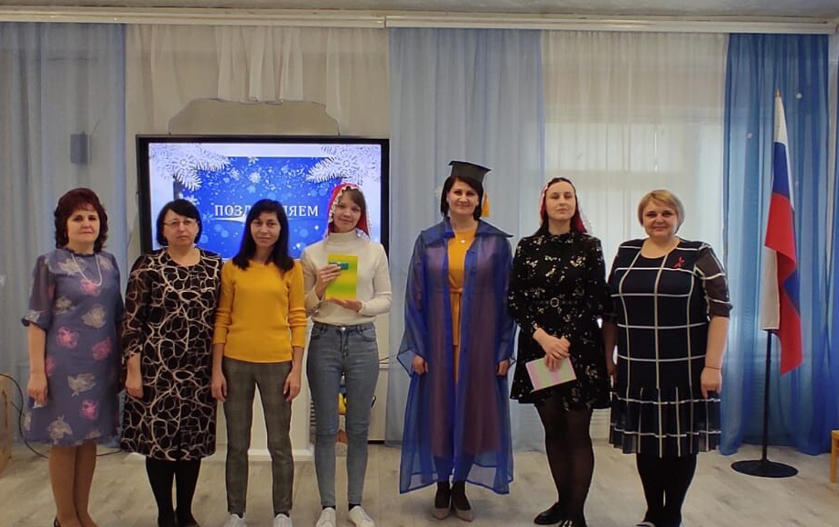
2023 год Указом Президента России Владимира Путина объявлен Годом педагога и наставника. Миссия Года – признание особого статуса педагогических работников, в том числе выполняющих наставническую деятельность. Мероприятия Года педагога и наставника будут направлены на повышение престижа профессии педагога. В нашем деском саду были выбраны наставники для молодых педагогов. Я являюсь педагогом-наставником молодого педагога Мечковой Н.Е.
Нина Евгеньевна талантливый, любящий детей молодой педагог.
Тема для самообразования:
«Формирование КГН у младших дошкольников через игровые ситуации в режимных моментах»

Slide 7
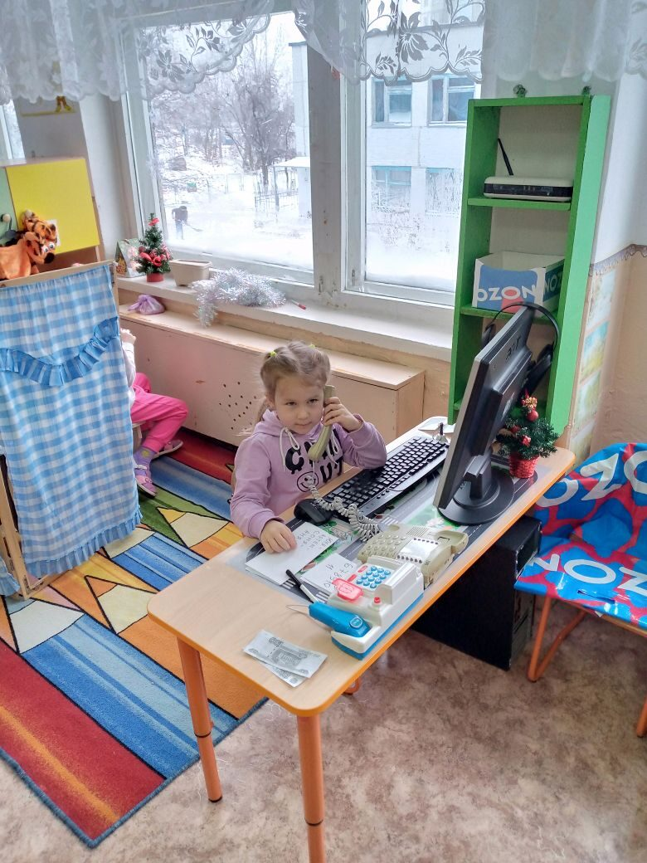
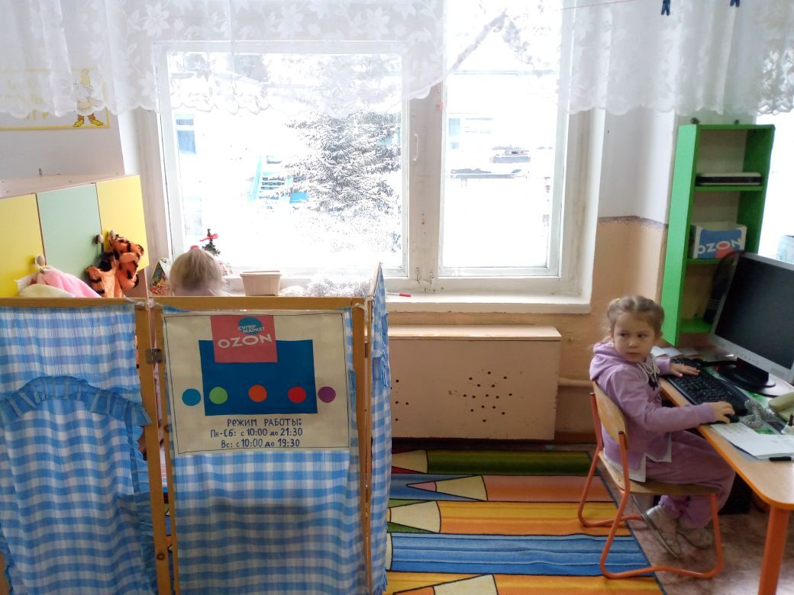
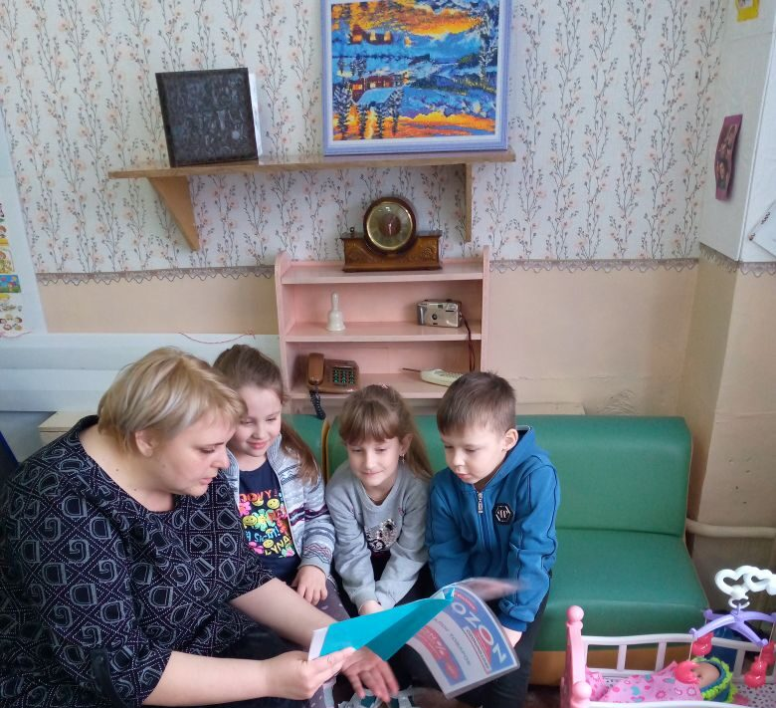
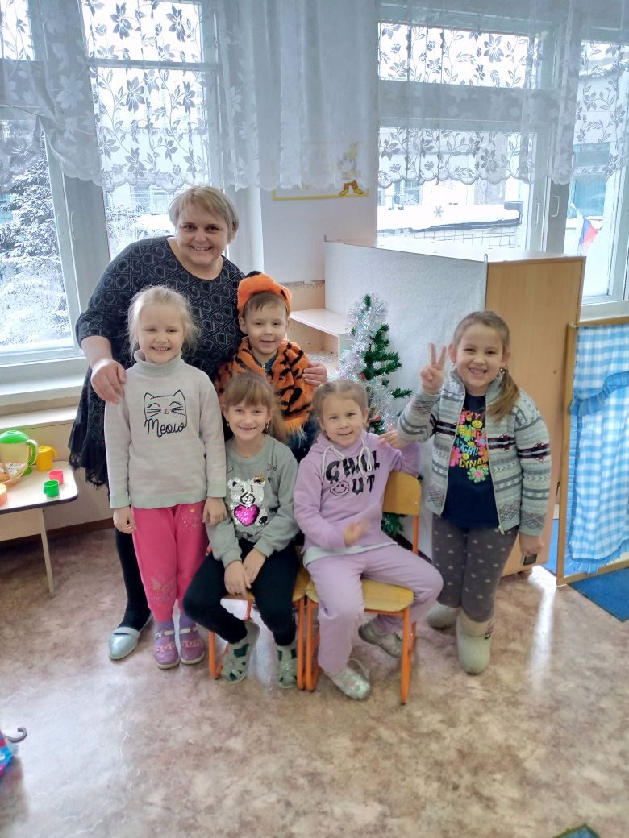
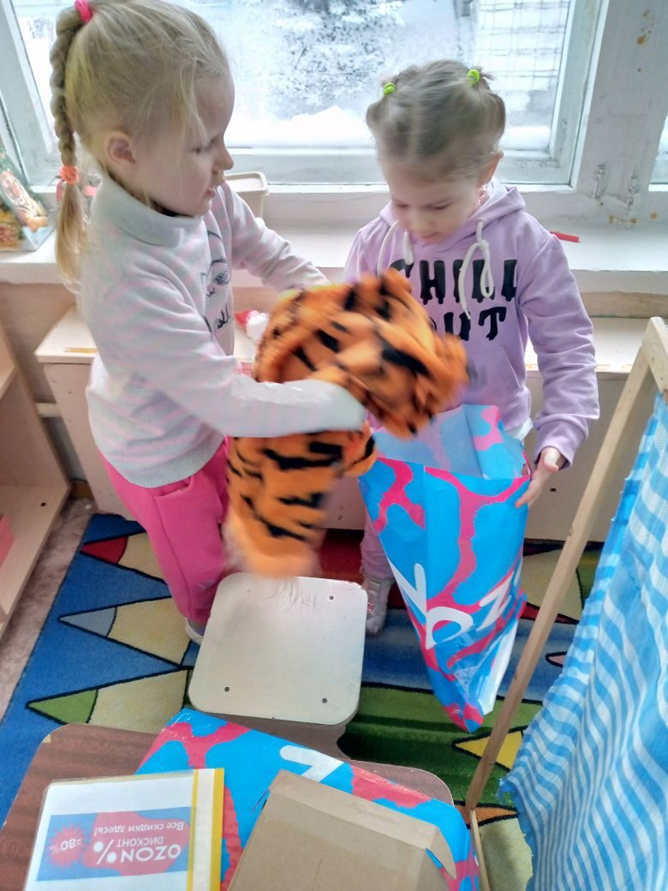
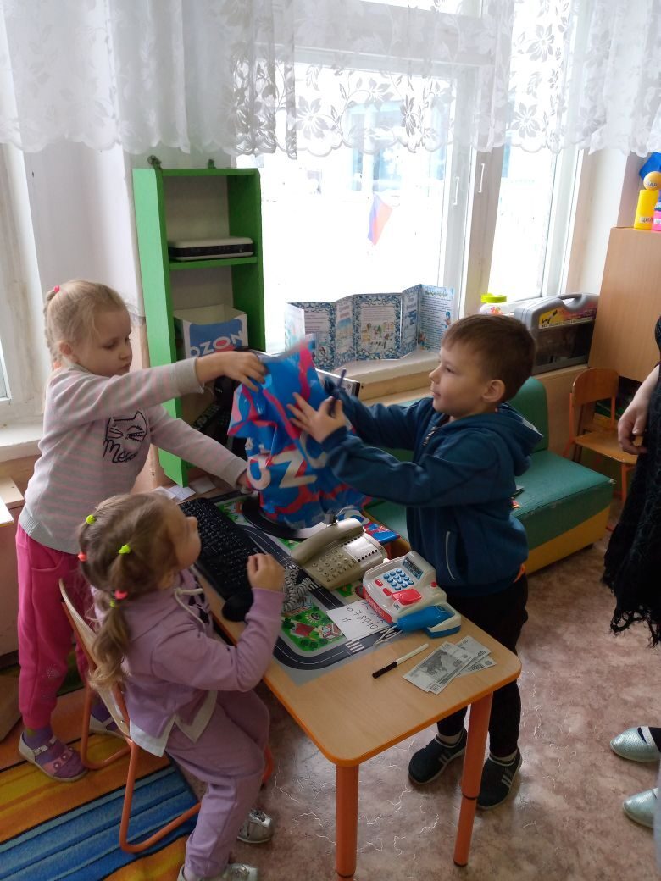
Открытый показ сюжетно-ролевой игры «Интернет магазин OZON»

Slide 8
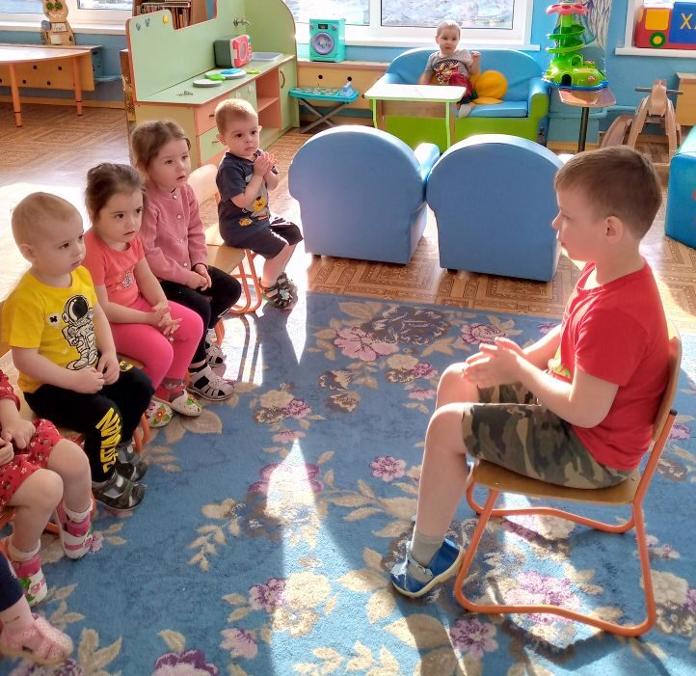
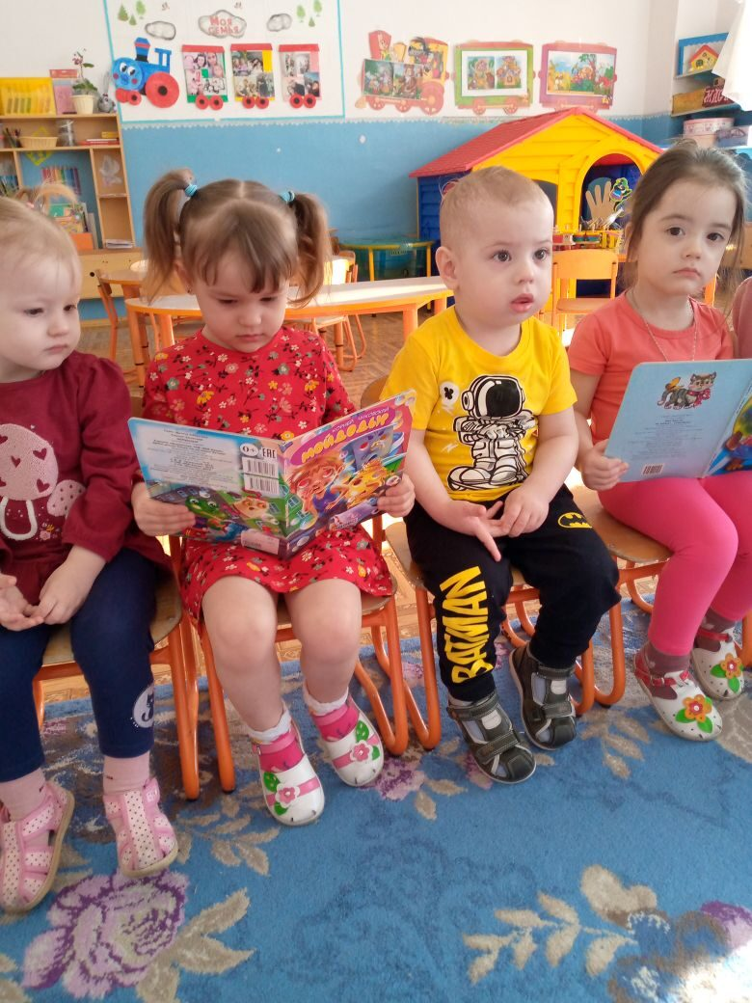
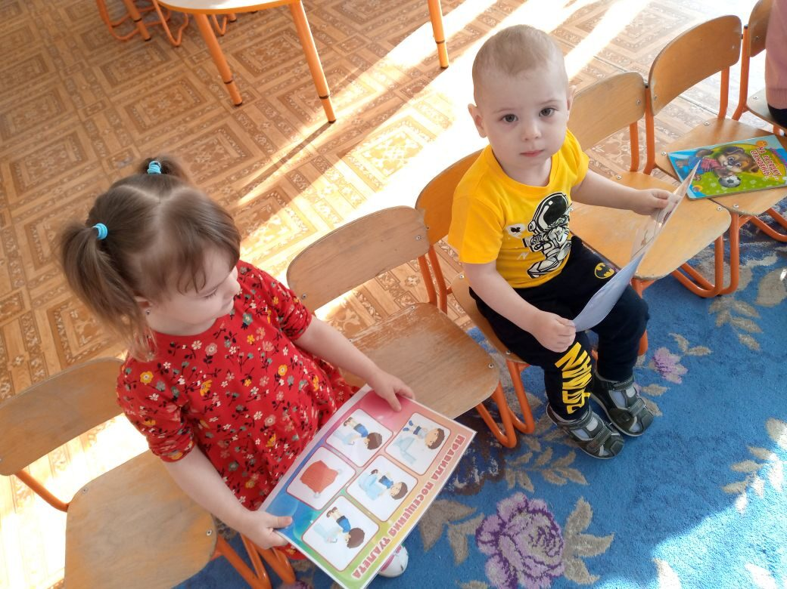
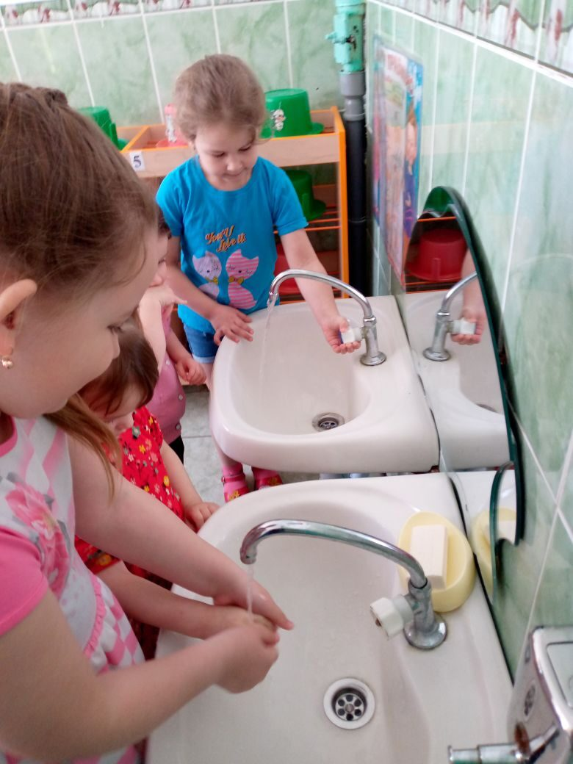
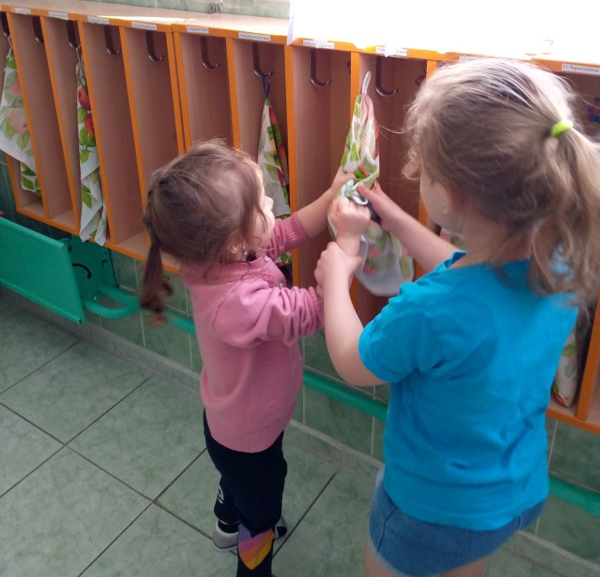
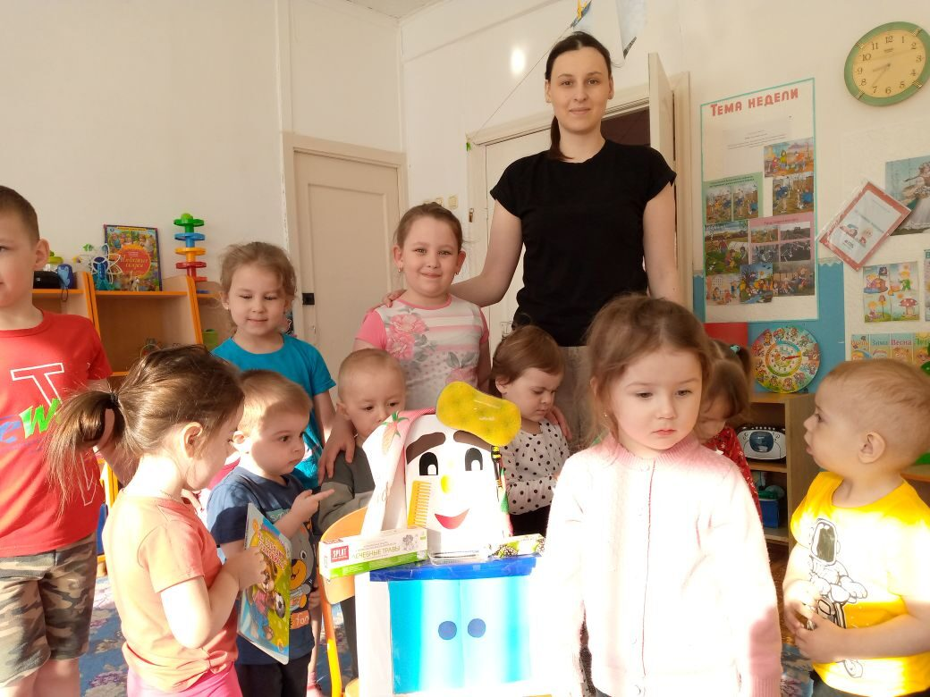
В рамках индивидуального плана наставника совместное занятие с ясельной группой
«В гостях у Мойдодыра»

Slide 9
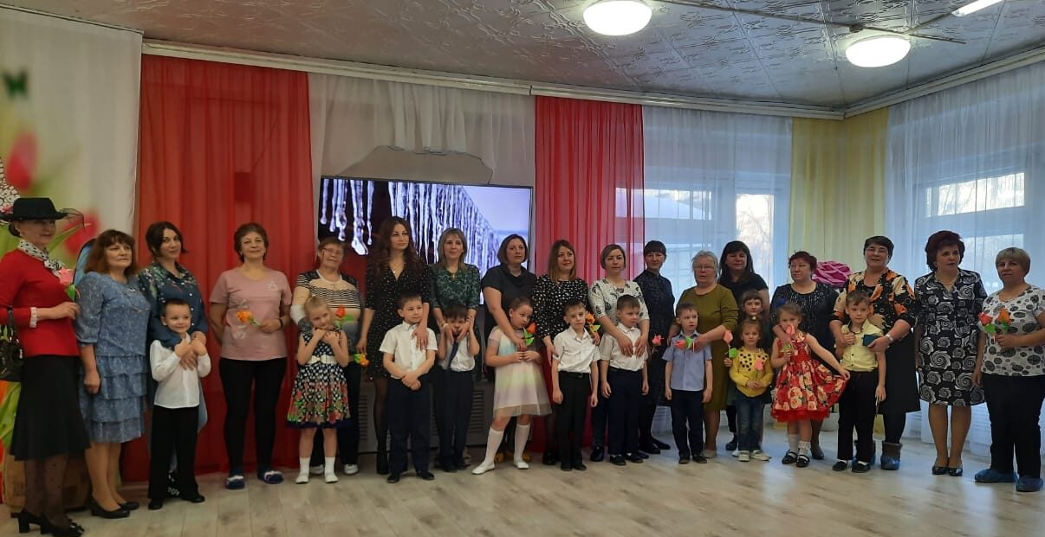
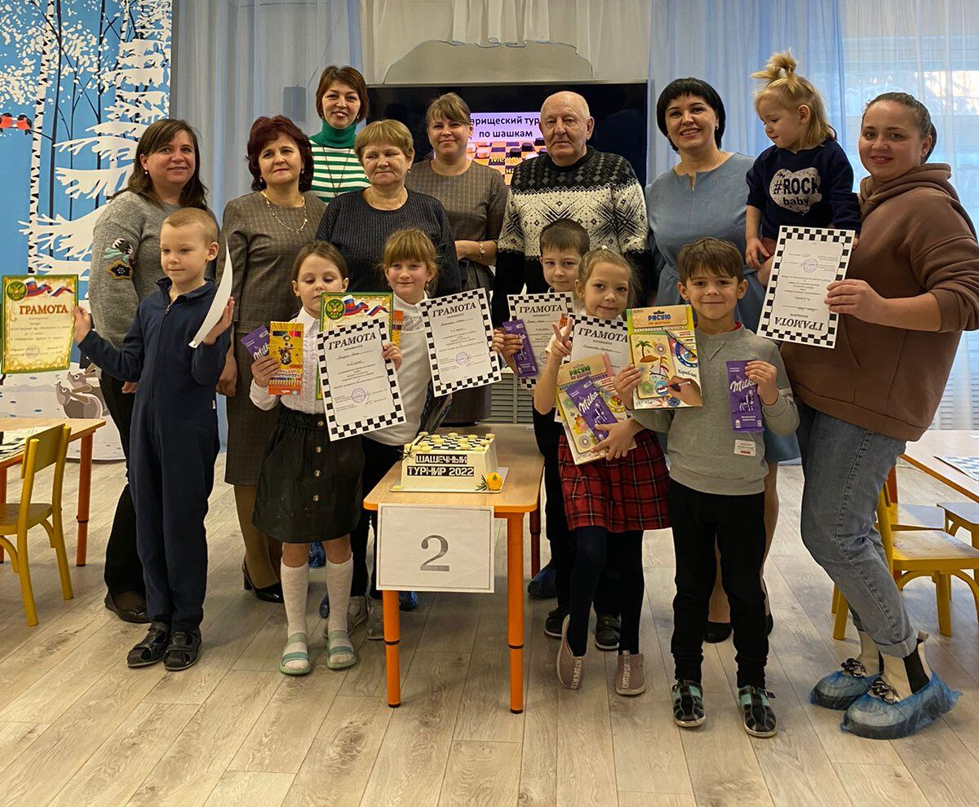
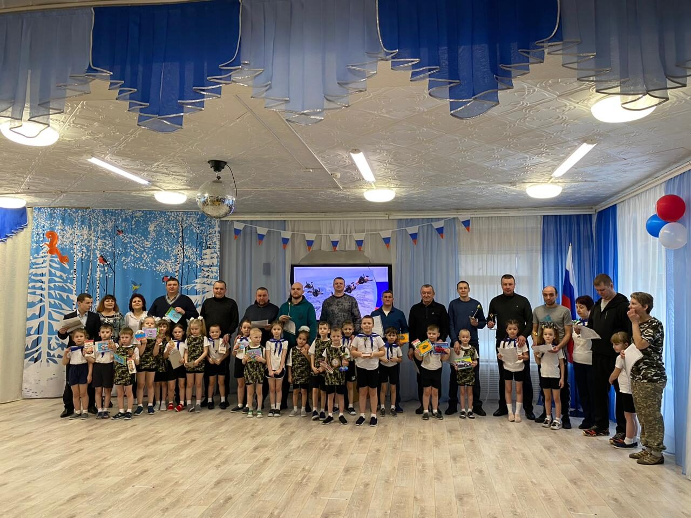
Совместные мероприятия с родителями

Slide 10
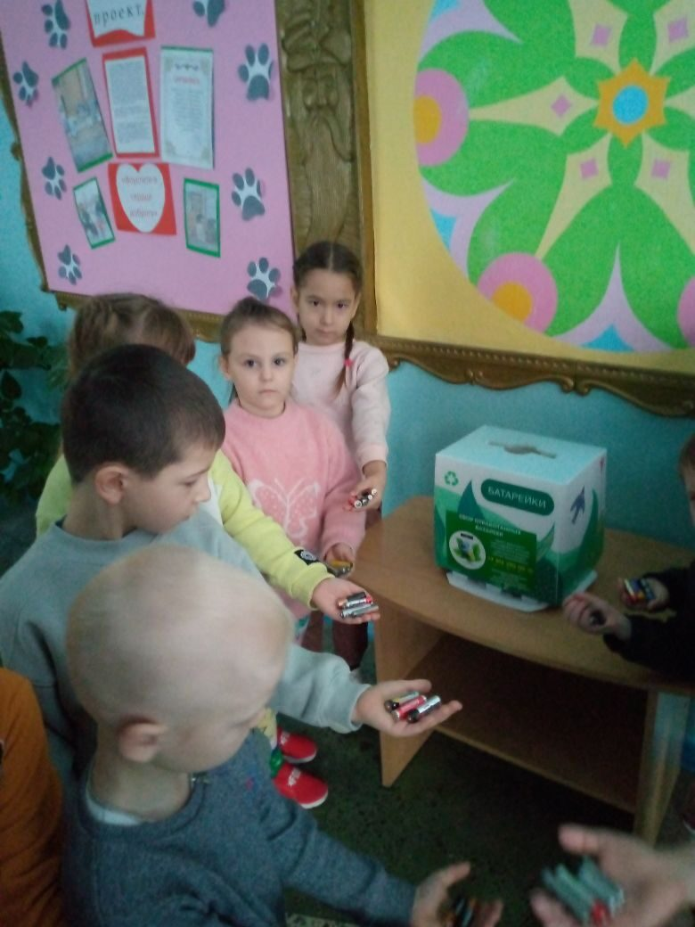
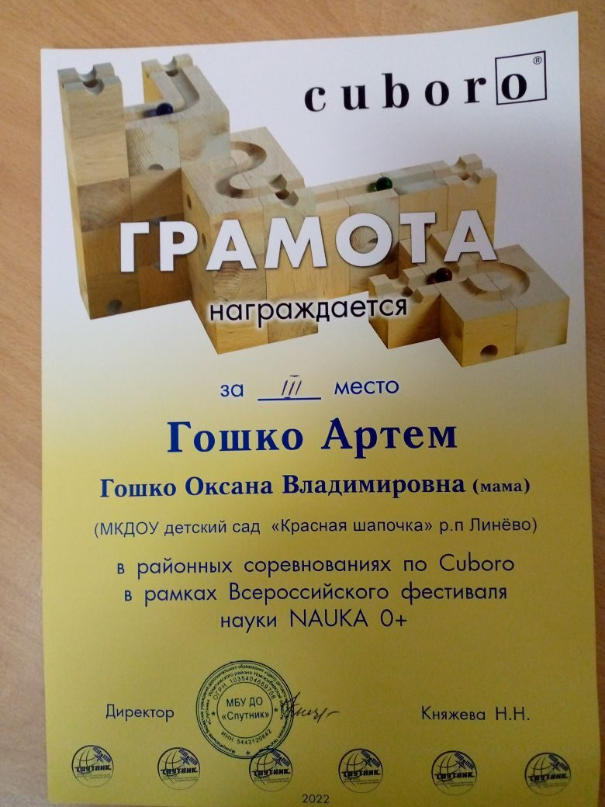
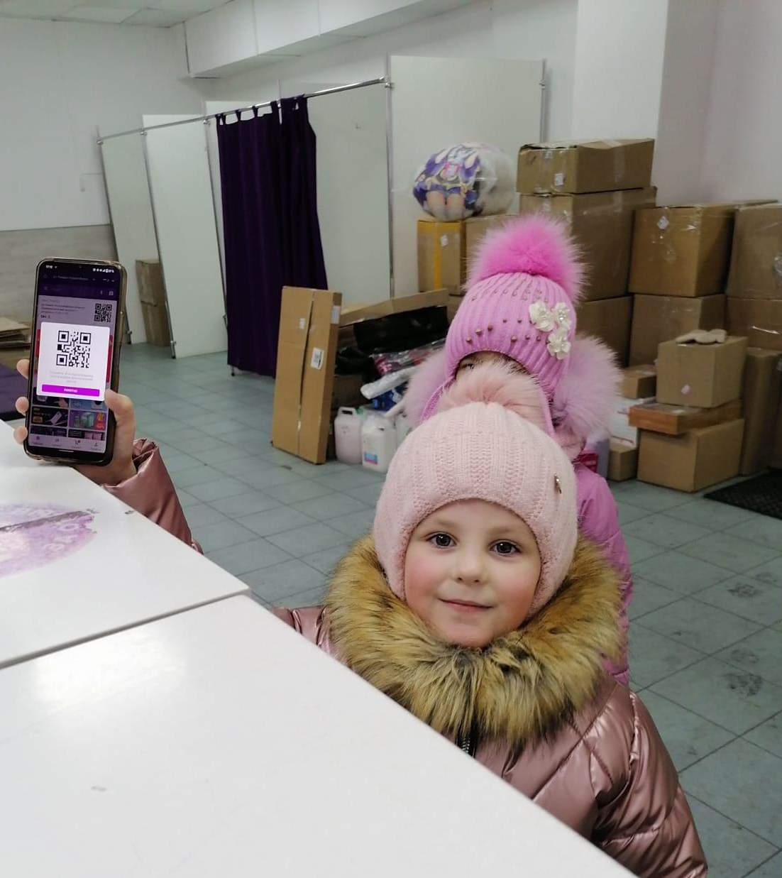
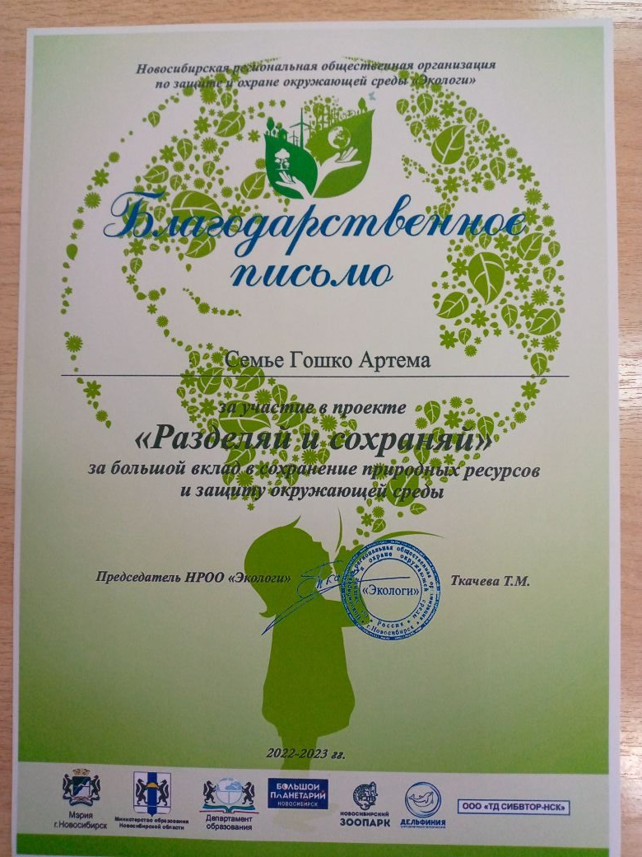

Slide 11
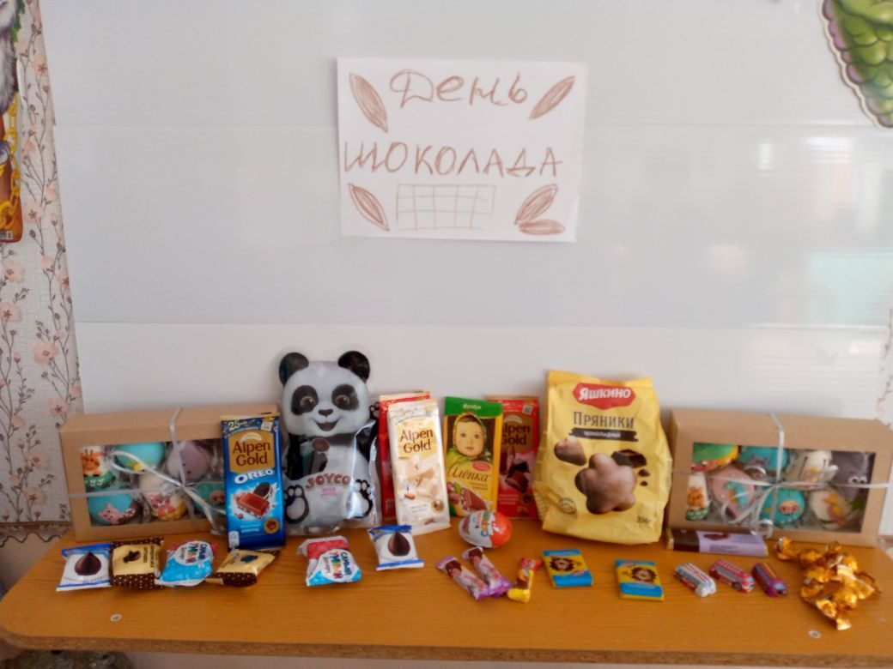
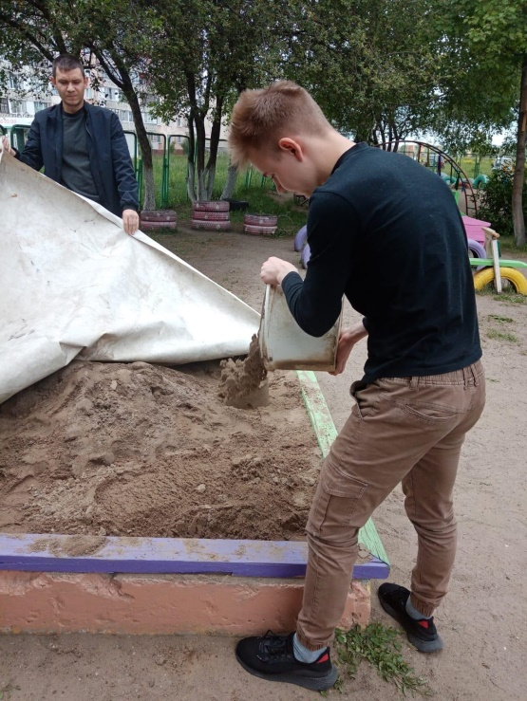
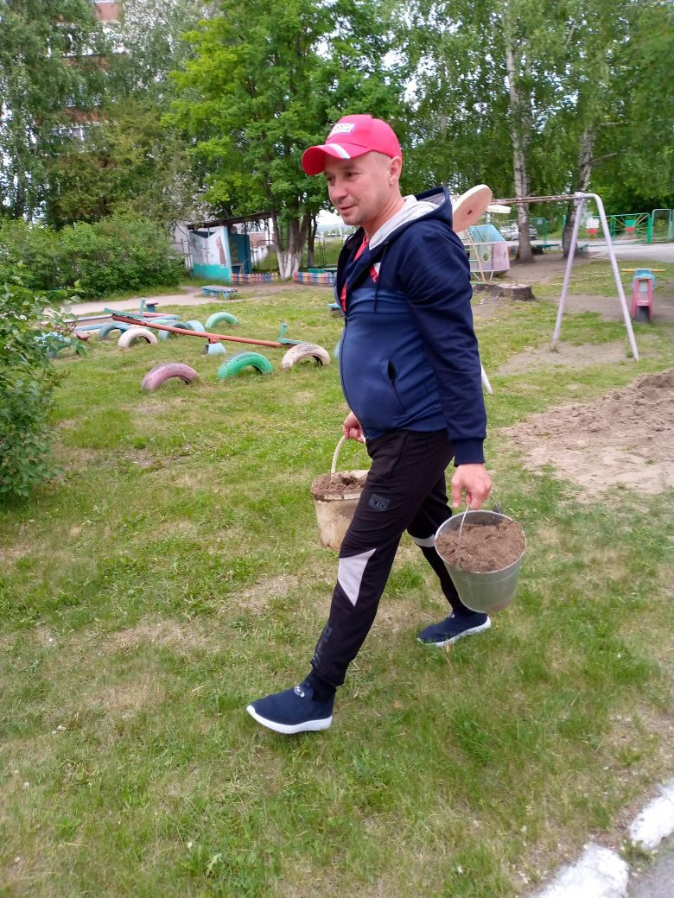
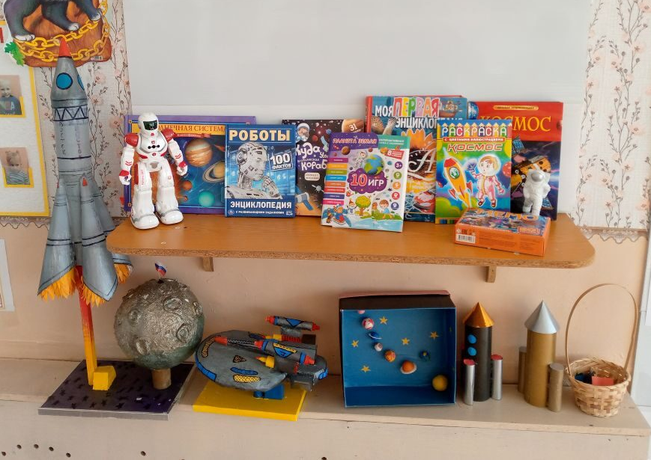
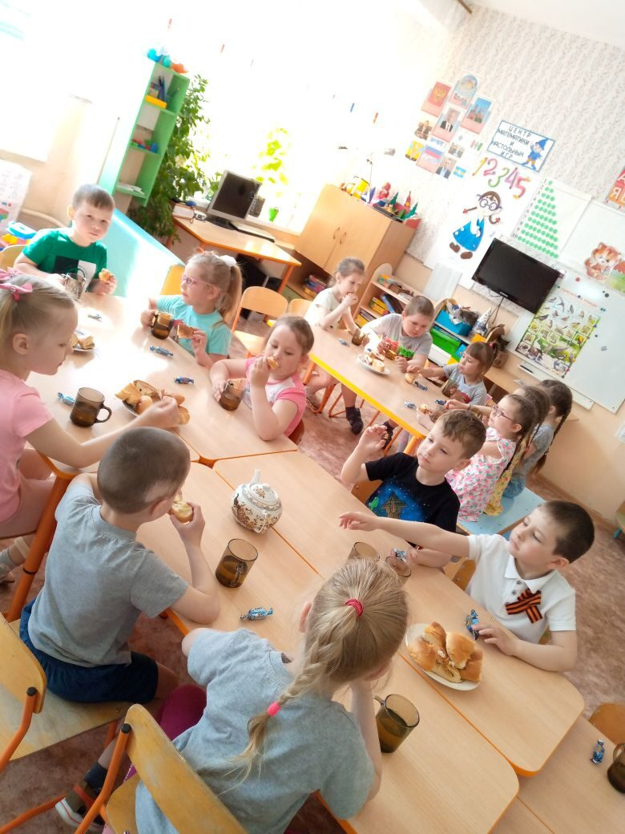

Slide 12
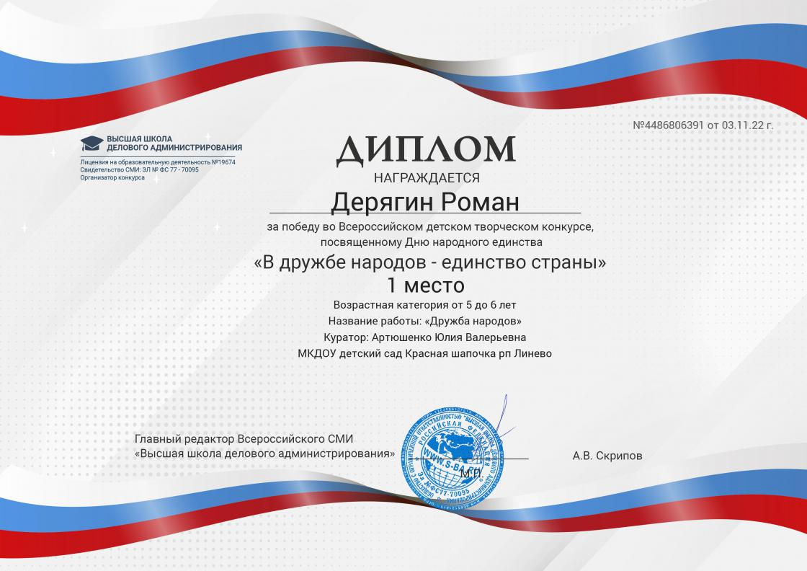
В течении года дети совместно с родителями, педагогом и специалистами принимали участие в конкурсах различного уровня !!!
Всероссийский детский творческий конкурс посвященный Дню народного единства

Slide 13
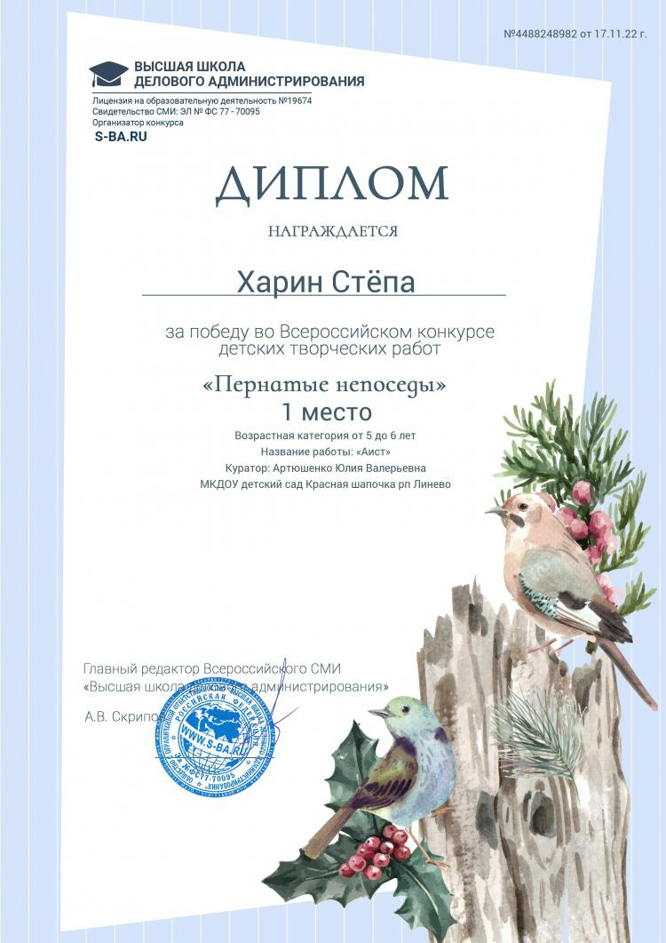
Всероссийский детский конкурс творческих работ
«Пернатые непоседы»

Slide 14
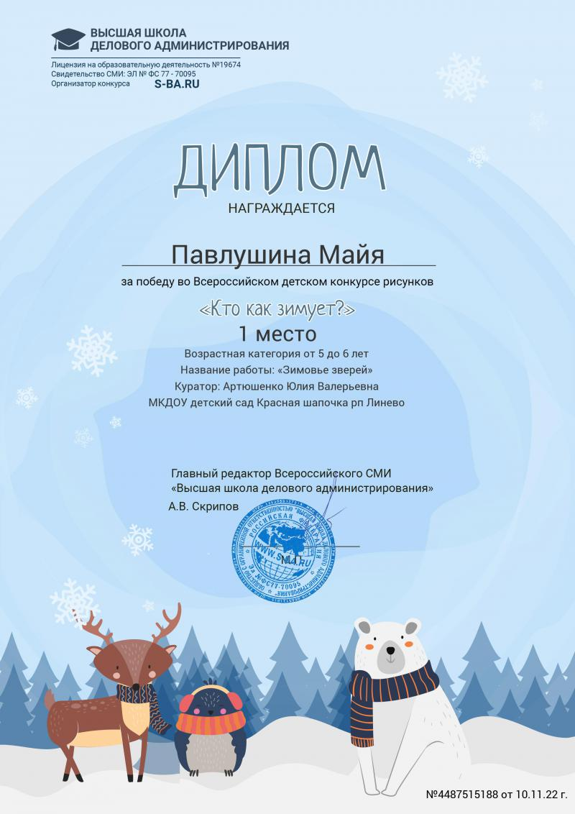
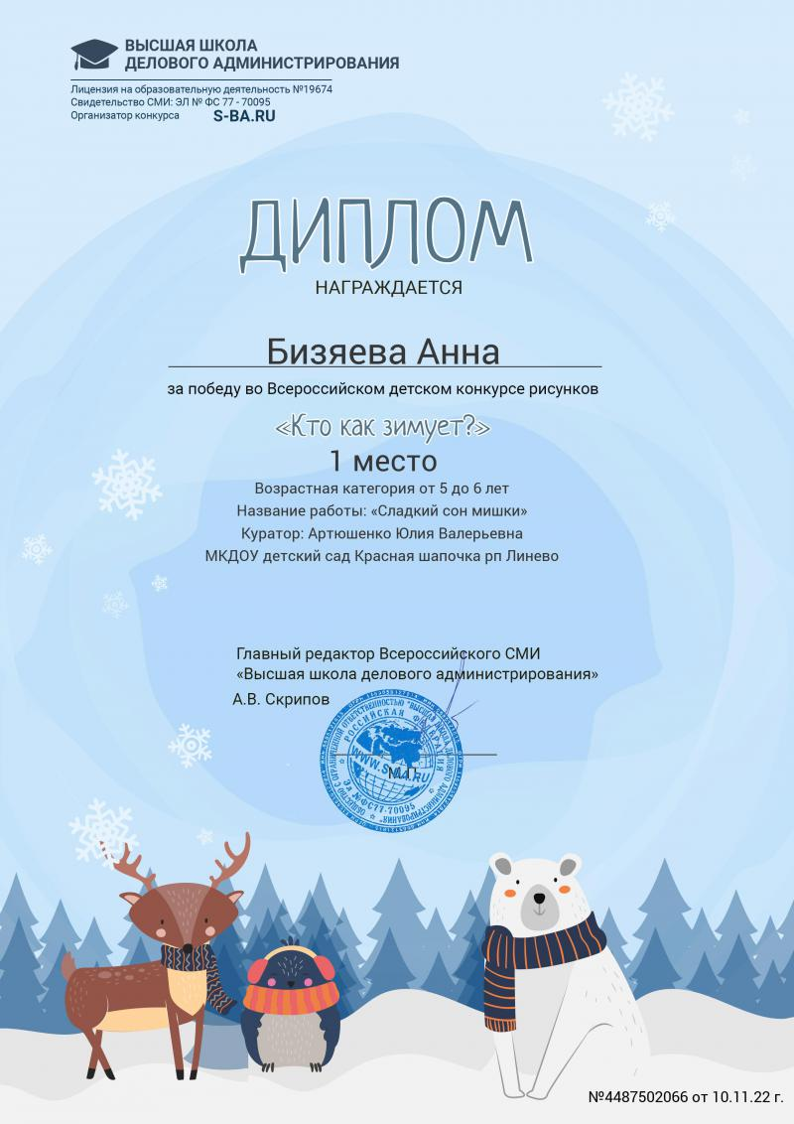
Всероссийский детский конкурс творческих работ «Кто как зимует?»

Slide 15
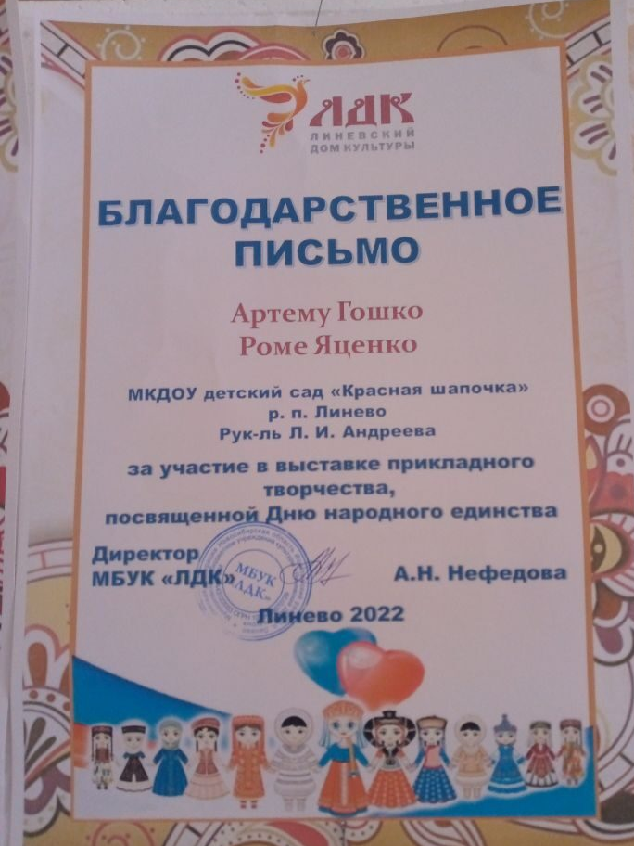
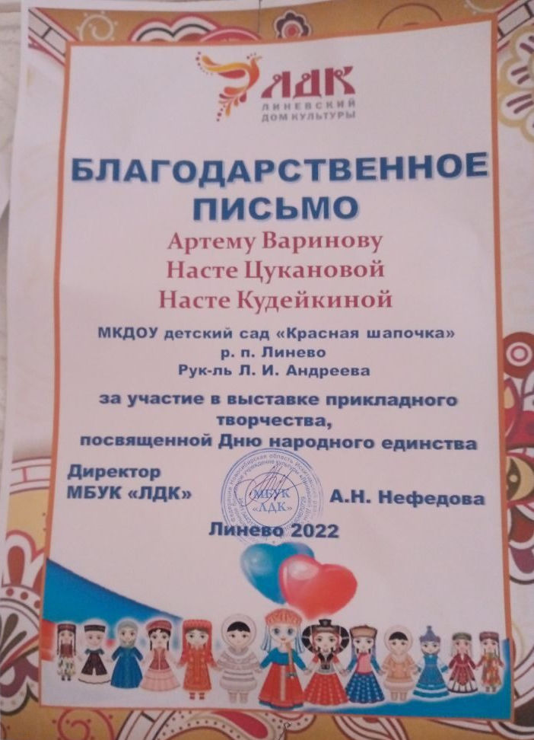
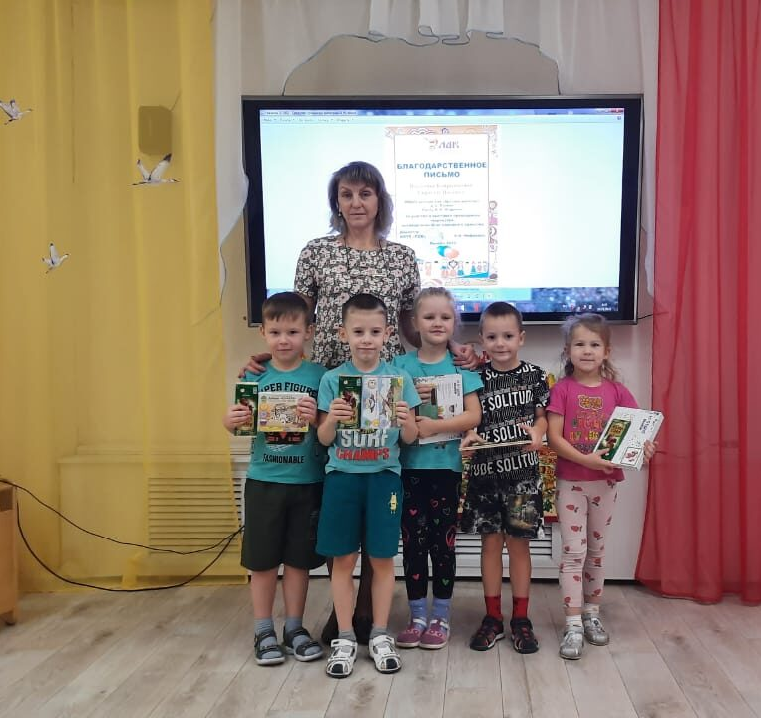

Slide 16
Всероссийский детский конкурс творческих работ
«Дед Мороз – красный нос!»
Всероссийский детский конкурс творческих работ «Мамино тепло»

Slide 17
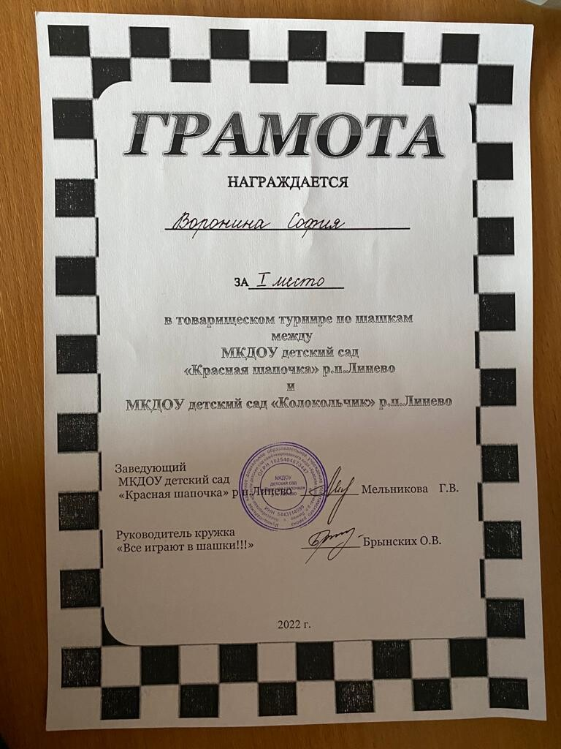
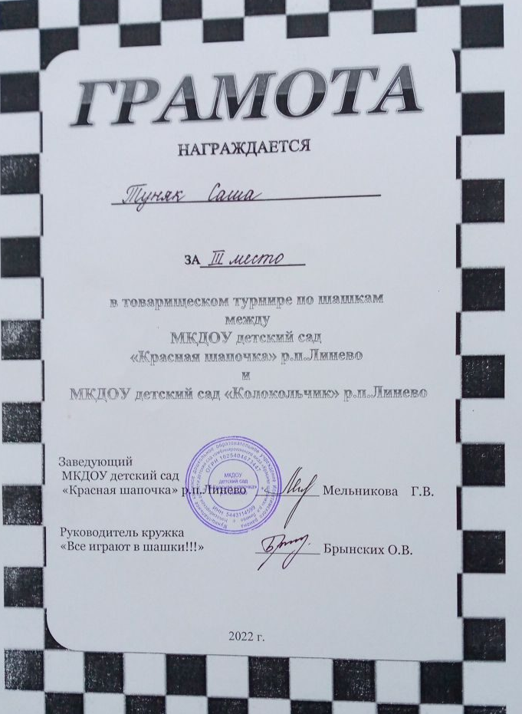
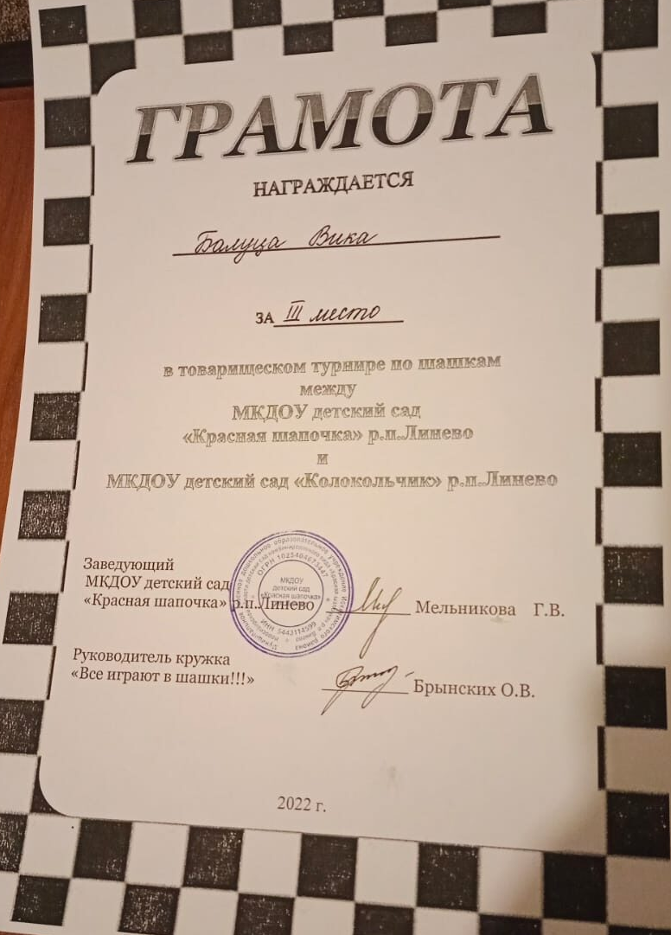

Slide 18
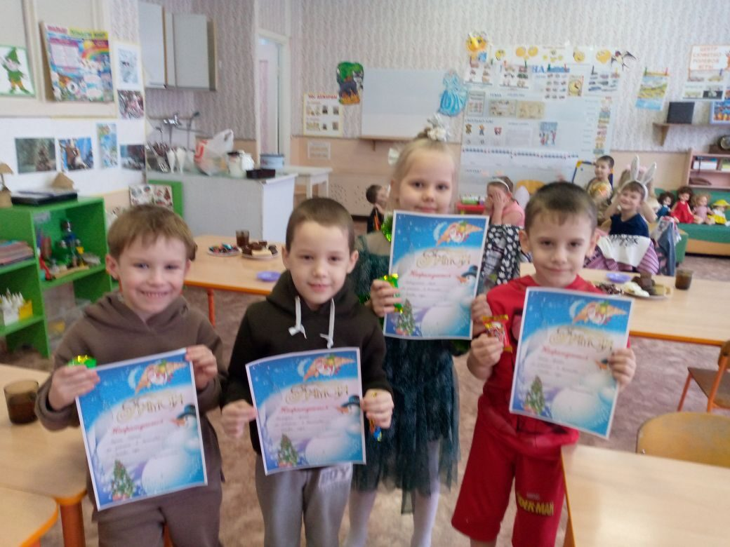
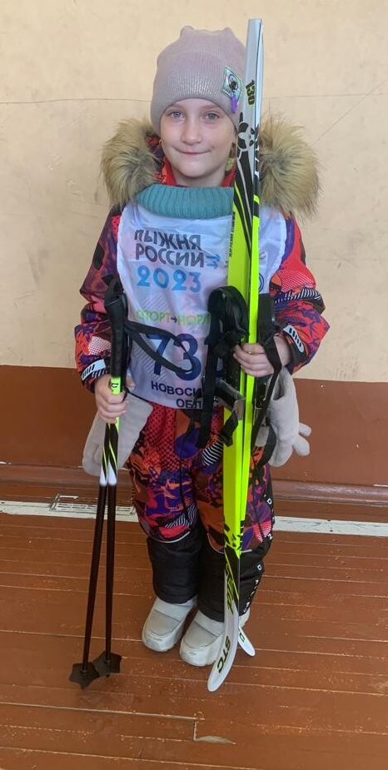

Slide 19
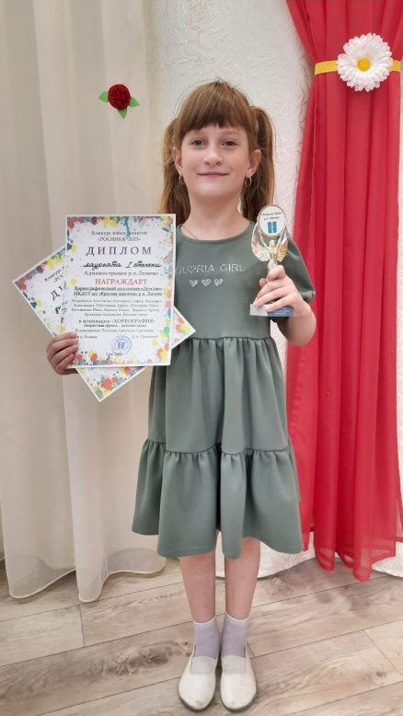
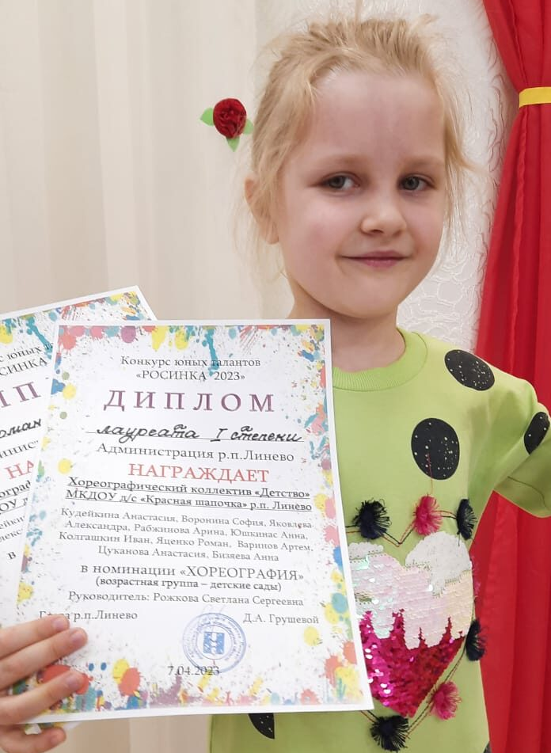
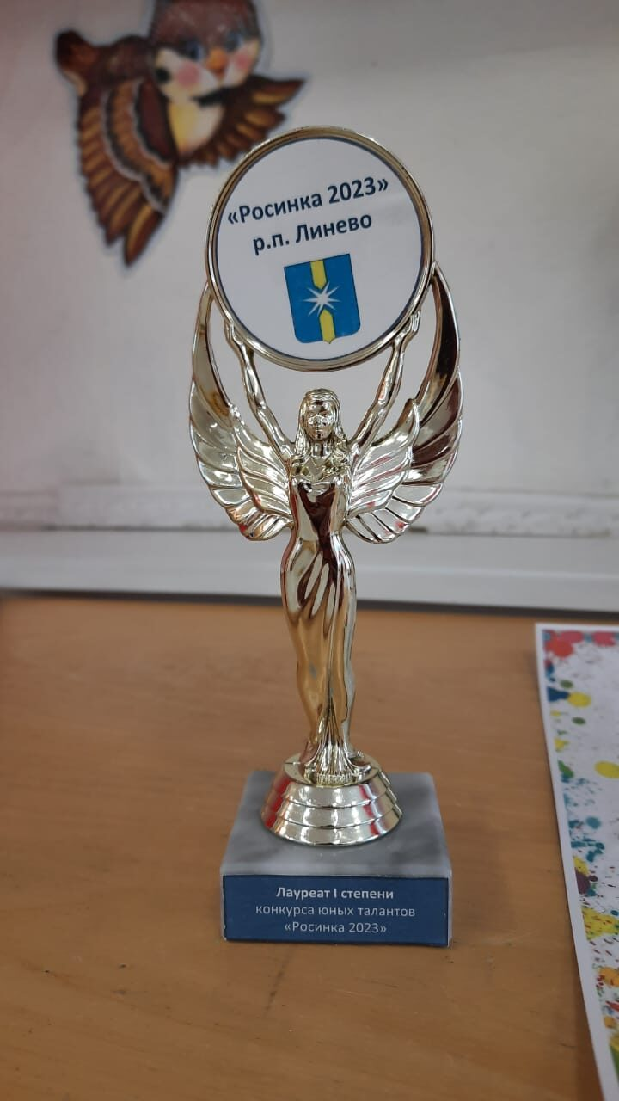
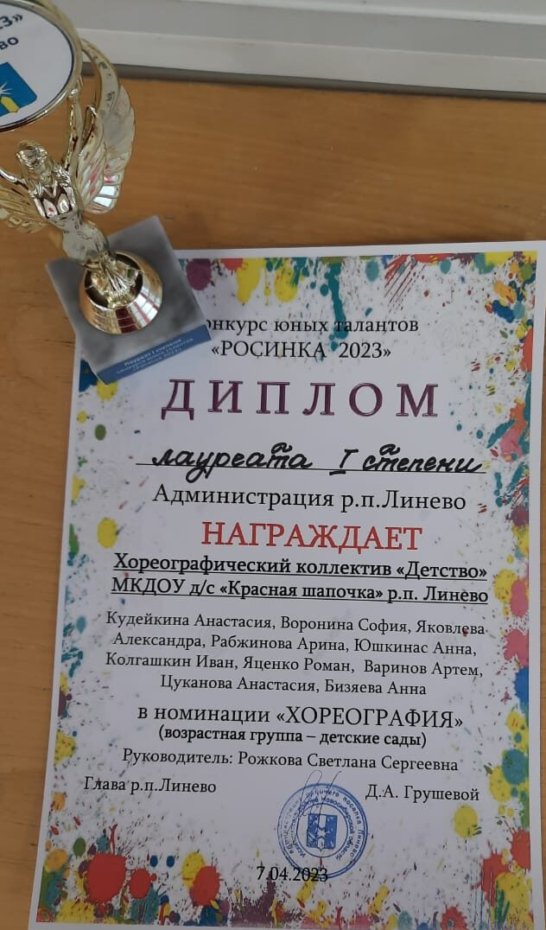
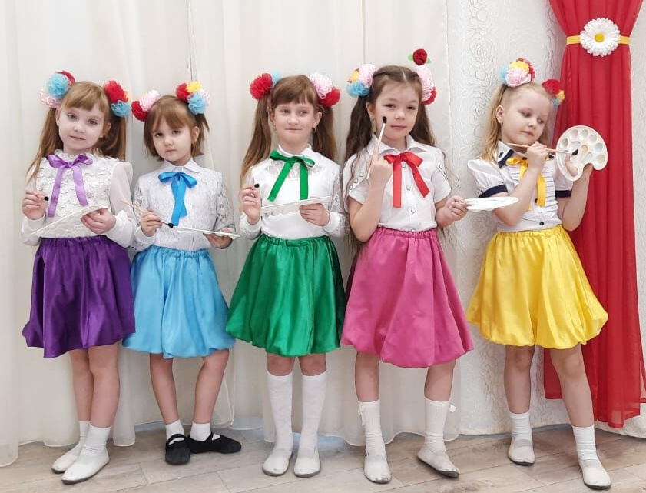

Slide 20
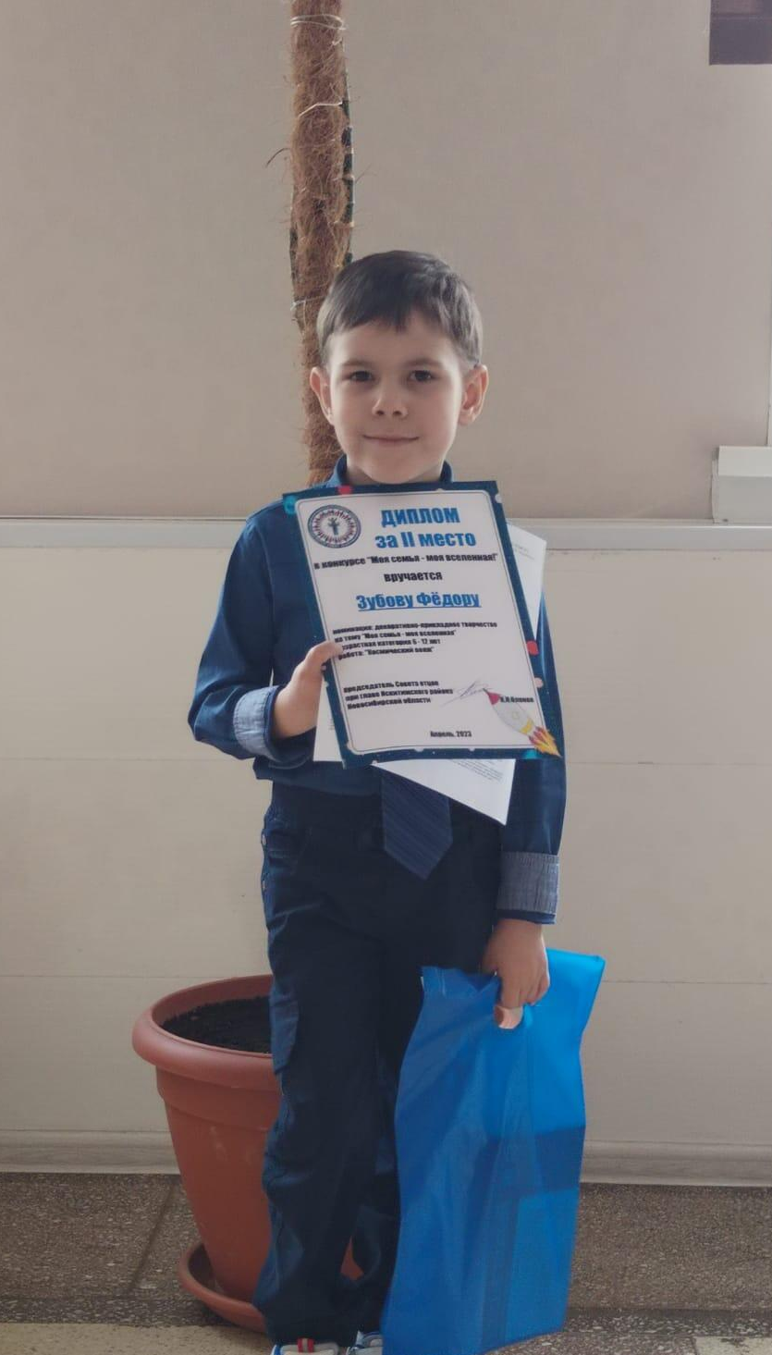
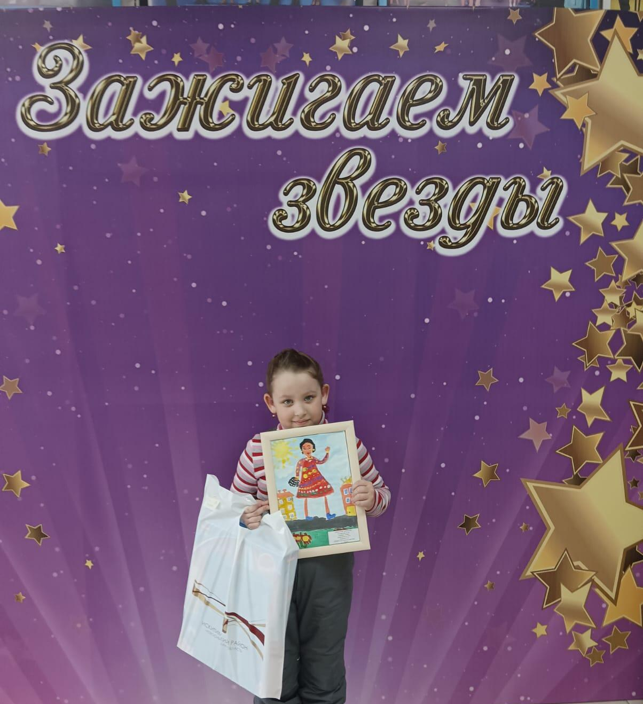
Всероссийский детский конкурс творческих работ «Береги планету»

Slide 21
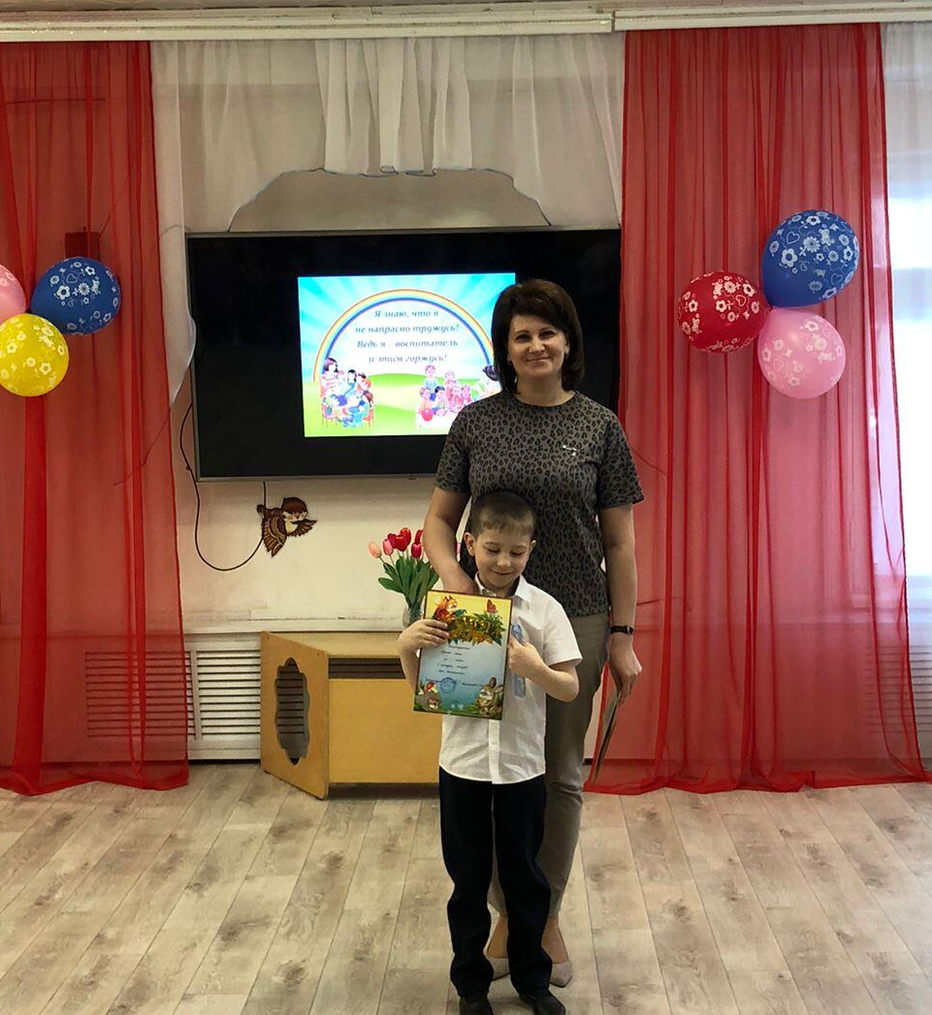
Конкурс чтецов «Мой наставник по жизни»

Slide 22
Всероссийский детский конкурс творческих работ «Бескрайний космос»

Slide 23
Всероссийский детский конкурс творческих работ «Цветочная фантазия»

Slide 25
Всероссийский детский конкурс творческих работ
«День Победы глазами детей»

Slide 27
Мои достижения за 2022-2023 учебный год

Slide 32
Перспективы на следующий учебный год
1 Продолжить работу по теме самообразования
2. Продолжить участие в конкурсах различного уровня.
3. Продолжить работу над разработкой и публикацией методического материала.
4. Продолжать работу над развитием своего уровня и качества профессиональной подготовки, применять инновационные методы и подходы в своей работе.
5. Продолжать оказывать помощь и давать рекомендации родителям.
6. Работать по годовым задачам и установленной программой.
7.Осуществвление целенаправленной работы с детьми по всем образовательным областям.
8.Продолжение совершенствования предметно-развивающей среды в группе соответствии с требованиями ФОП.
9. Продолжать оказывать помощь и давать рекомендации молодому специалисту в рамках Года педагога наставника.

